Slide 1


Slide 2
أولاً :
تاريخها
في
العالم

Slide 3

وُلدت أخويّات عائلات مريم في فرنسا
بدءاً من العام 1938
حين توجّهت امرأة شابّة إلى الأب
" هنري كافاريل "
لتكلّمه على حياتها الروحيَّة، فدعاها مع زوجها
للتفكير حول الزواج المسيحيّ.

Slide 4
تألّفت أوّل مجموعة من العائلات ..
ثمّ تزايدت ..
وأخذت تنتشر في العالم أجمع ..

Slide 5
اليوم...
14531
أخويّة في العالم ..!

Slide 6
اليوم...
74909
عائلة ..!

Slide 7
اليوم...
9282
أسقف وكاهن ..!

Slide 8
اليوم...
90
بلداً من القارات الخمس ..!

Slide 9
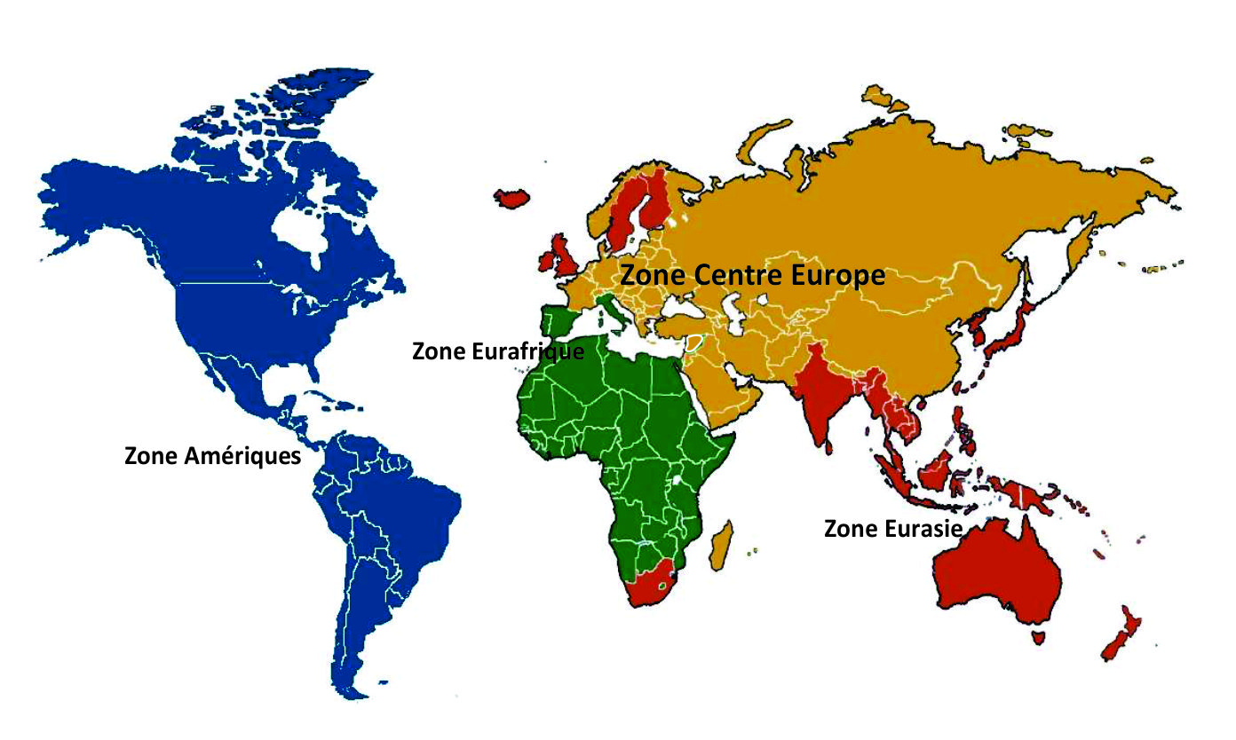

Slide 10
الأب كافاريل
رحلة الأخويّات
- 2021
إرثٌ من المؤلّفات والمقالات
والتوجيهات والصلوات ...

Slide 11
" عليّ أن أعترف أنّه ، في إنشاء الأخويّات
كان هناك شيء أكثر من إلهامي الشخصي
وإلهام الأزواج الأوائل
كان هناك إلهام الروح القدس "
الأب هنري كافاريل

Slide 12
الأب كافاريل ...
أحد الوجوه العظيمة التي أعطاها الله
للكنيسة خلال القرن العشرين
الكردينال لوستينجر - باريس

Slide 13
ثانياً :
تاريخها
في
سورية

Slide 14
انطلقت أوّل أخويّة في سورية
في العام 1972
في اللاذقيّة

Slide 15
في سورية قبل الحرب الحلرب
56 أخويّة
265 عائلات
50 كاهناً .. وأكثر ..!

Slide 16
في ..
حلب ..
ودمشق ..
واللاذقيّة ..
وحمص ..
ويبرود ..

